Slide 1


Slide 2
بسمه تعالی
فیلسوفان سیاسی قرن بیستم
هربرت مارکوزه و مکتب فرانکفورت
استاد: دکتر دبیری مهر
تهیه کنندگان
محمد کیانی ، حبیب الله راهداری ، حمید رضا ریاحی ، محسن یعقوبی
دانشجویان کارشناسی ارشد علوم سیاسی دانشگاه آزاد اسلامی واحد زاهدان
اردیبهشت 1394

Slide 3
پیش گفتار
ماکس وبر در سال 1920 ، دو سال پس از آنکه تسلیم آلمان نقطه ختامی بر جنگ بزرگ و نیز پادشاهی آلمان نهاد ، در گذشت . جای پادشاهی آلمان را جمهوری دموکراتیک وایمار گرفت که بداقبال و ناپایدار بود و عمری کوتاه داشت . جمهوری وایمار زیر ضربات خردکننده ی مسائل و مشکلات عظیم اقتصادی ، خوار و ذلیل از شرایط بسیار سخت و نا عادلانه ی صلح ورسای ، و به ستوه آمده از دشمنان راست و چپ قدرتمند داخلی ، تنها پانزده سال دوام آورد و پس از آن جای خود را به دیکتاتوری بسیار خشن نازی ها به رهبری هیتلر داد . رژیم نازی ، آلمان را در 1939 به جنگ جهانی راهبر شد که سر انجامش شکست خفت بار دیگری در 1945 بود . در یک کلام، تاریخ المان ، در نسل پس از وبر تاریخی فاجعه آمیز بود ، و فجایع سیاسی زمینه ای بود که سبب ساز شکل گیری اندیشه های متفکران اجتماعی آلمان در این دوره شد . یکی از موارد نمونه وار گروه متفکرانی بودند که در انستیتوی تحقیقات اجتماعی در فرانکفورت گرد آمده بودند – همان به اصطلاح " مکتب فرانکفورت "

Slide 4
در 1931 ، ماکس هورکهایمر ، یکی از پدران بنیانگذار "مکتب فرانکفورت " ، مدیر انستیتو شد . درست دو سال بعد ، با قدرت گرفتن هیتلر ، انستیتو مجبور شد نخست به ژنو و بعد به سایر مراکز اروپایی ، و سرانجام به ایالات متحد امریکا نقل مکان کند . یکی دیگر از اعضای نسل بنیانگذار مکتب فرانکفورت ، هربرت مارکوزه ، در سال 1933 به انستیتو پیوست . و سومین نفر ، تئودور آدورنو ، دوست ، همکار و همراه همه ی عمر هورکهایمر ، که با او کتاب مشترکی هم نوشت ، رسما تا 1938 به انستیتو نپیوست . در میان این سه تن ، یعنی هورکهایمر ، آدورنو و مارکوزه ، این مارکوزه بود که اصلی ترین آثار را در زمینه ی نظریه ی سیاسی این مکتب خلق کرد .
مارکوزه ، برخلاف آن دو همکارش ، که پس از جنگ جهانی دوم به فرانکفورت بازگشتند ، در ایالات متحده آمریکا ماند و به تالیف آثار به زبان انگلیسی ادامه داد . او در واقع وفادارترین فرد در میان این جمع به رادیکالیسم سیاسی سال های نخستین انستیتو بود . نظریه پردازان مکتب فرانکفورت در تشخیص مسائل و مشکلات مدرنیته ، تا حد زیادی ، وامدار وبر بودند ، هرچند با دیدگاه های سیاسی و فلسفی او همدلی زیادی نداشتند .

Slide 5
درباره مارکوزه
هربرت مارکوزه در 1898 در برلین و در یک خانواده یهودی به دنیا آمد . تحصیلات خود را در علوم سیاسی و در شهر فرایبورگ به پایان رساند و مدتی شاگرد هایدگر و همسرل بود . بهرهمندی از محضر استادانی نظیر هایدگر و هوسرل و مطالعات پیگیر و خستگی ناپذیرش در فلسفه های نیچه ، هگل ، مارکس و مبانی روان کاوی فروید ، و از همه مهمتر وجود نوعی فلسفه در اندیشه ی مارکوزه ، زمینه و استعداد آفرینش نوعی فلسفه انتقادی را بر بنیان دیالکتیک پدید آورده . او رساله دکترای خود را درباره هگل نوشت . نا خشنودی او از رفتار ستمگرانه نازی ها ، مبانی انگیزه های اصولی انتقاد و پرخاشگری را در سال های پس از جنگ دوم جهانی ، نسبت به نظام سرمایه داری و جامعه صنعتی آمریکا ، در اندیشه او پی ریزی کرده است . گرفتاری انسان از نظر مارکوزه ، توسعه تکنولوژی نیست ، بلکه شیوه بکار گیری از تکنولوژی است ، یا در بیانی گسترده تر ، شیوه بهره گیری از انسان و طبیعت به سود توسعه و تکامل تکنولوژی به سود افزایش تولید و به زیان آزادی و خودمجتاری فرد بشر .

Slide 6
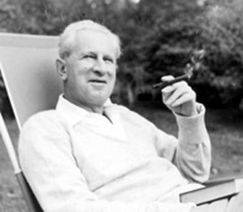
آثار مارکوزه
مشهورترین و مهم ترین اثر مارکوزه در زمینه سیاسی کتاب " انسان تک ساحتی " اوست که در سال 1946 به چاپ رسید . به دنبال آن مقاله ی " رواداری سرکوبگر " در سال 1965 ، و رساله ای درباره ی " آزادی " در 1969 منتشر شد . البته دو کتاب " اروس و تمدن " 1955 و " مارکسیسم شوروی " و برخی مقالات وی در دهه 1930 در آلمان نیز حائز اهمیت می باشد . اینها منابع اصلی برای درک و بررسی اندیشه و تفکرات مارکوزه هستند .

Slide 7
مکتب فرانکفورت :
نظریه انتقادی را به دو صورت تعریف کرده اند. یکی نظریه هایی همچون فمنیسم و جنبش سبز و تمامی نظریه های جدیدی که در انتقاد از نظریه های پیشینی بوجودآمدند و دیگری مکتب فرانکفورت که بطور مشخص خود را نظریه انتقادی نامید و نظریه ها و روشهای علمی پیش از خود را به نقد کشید در این محبث ما به بررسی این شاخه از نظریه انتقادی می پردازیم.مکتب انتقادی فرانکفورت یکی از مهمترین مکاتب فکری در قرن بیستم می باشد که در دهه ی 1930 توسط فلیکس وایل بنیان نهاده شد و اندیشمندانی چون تئودور آدورنو،ماکس هورکهایمر،هربرت مارکوزه و یورگن هابرماس تحت لوای این مکتب به ارائه نظریات خود پرداختند.عمده بحث این نظریه پردازان نقد سرمایه داری می باشد .
مارکوزه نظریه انتقادی مکتب فرانکفورت را قدمی فراتر برد و مانند هابرماس دستگاه نظری کاملی آفریده است . او کوشید با بهره گیری از اندیشه های هگل و فروید نظریه مارکسیستی را بازسازی کند. وی در کتاب انسان تک ساحتی توضیح می دهد که چگونه جامعه صنعتی پیشرفته می تواند کارگران را با سهیم کردن در مصرف گرایی و ایجاد نیاز دروغین و بیگانگی چندگانه به وضعی بکشاند که اسارت خود را در آزادی بپندارند و آزادی واقعی را از نظر بیندازند . مارکوزه ابعاد وجودی انسان را با سه جزء شامل عقل،آزادی و جستجوی خرسندی تبیین می کند.انسان موجودی عقلانی است و عقلانی بودن متضمن آزاد بودن است. مفهوم سلطه در مقابل مفهوم آزادی قرار می گیرد. وقتی هدف ها و کارهای فرد را دیگری تعیین کند او تحت سلطه است.
به نظر او در جامعه طبقاتی سه نوع سلطه وجود دارد که عبارتند از: ساختاری، ابزاری و ایدئولوژیک.

Slide 8
از دید مارکوزه دیالکتیک عشق و مرگ انسان، تمدن را می سازد.به نظر مارکوزه علاوه بر عقل،آرزو ها و امیال در معرفت انسان نقش دارند. او انسان را موجودی عقلانی می داند که کمال او به عالیترین وجه در تحقق بیشترین آزادی و خرسندی است. تحقق این اصل و همچنین حق انسان به آزادی و خرسندی،علت وجودی جوامع بشری است . به نظر مارکوزه در مورد سازوکارهای نظام سرمایه داری، بقای نظام سرمایه داری با آگاهی کاذب میسر شده است. صنعت تبلیغات،رسانه های همگانی و علوم اجتماعی تحصل گرا ابزارهای القاء آگاهی کاذب اند.
او می گوید سوسیالیسم نظریه ای درباره ی خواستهای راستین بشری و نیروی محرک تاریخ معاصر است.به نظر او انقلابی که توسط روشنفکران و احزاب با آگاهی از این نیاز راستین برپا می شود سرانجام سرشت دروغین انسان را می زداید و سرشت راستین او را به او باز می گرداند. از نظرمارکوزه این انقلاب بدست دانشجویان که دغدغه فکری ندارند میسر می شود.

Slide 9
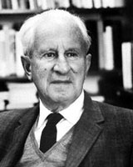
تفکرات مارکوزه :
تفکرات مارکوزه بیشتر بر مبنای عقاید مارکسیستی است که البته همچون سایر همفکران وی در مکتب فرانکفورت،مسائل فرهنگی و اجتماعی در کنار مسائل و بنیان های اقتصادی در آن از اهمیت بسیاری برخوردارند.به عبارت دیگر مارکوزه اگرچه بنیان تحلیل ها و انتقادات خود بر جامعه غرب را بر مناسبات اقتصادی و روابط تولید می گذارد،اما به مسائل فرهنگی نیز بی توجه نیست.مارکوزه در عین حال جوامعی را که در قرن بیستم با شیوه کمونیستی و یا سوسیالیستی اداره می شوند به باد انتقاد می گیرد و معتقد است در این کشورها تحولات با اصول سوسیالیسم هماهنگی ندارد.

Slide 10
انسان تک ساحتی،جامعه پیشرفته صنعتی غرب را مورد تجزیه و تحلیل قرار می دهد؛جامعه ای که وسایل فنی تولید و توزیع و ماشین های خودکار در آن صرفا مجموعه هایی از ابزارهای تولید نیستند،بلکه با دخالت در همه ی شئون سیاسی و اجتماعی زندگی افراد،آنها را اسیر و برده خود ساخته اند. مارکوزه تولید غیر منطقی و مصرف بیهوده در این جوامع را به باد انتقاد می گیرد و می گوید: تولید غیرمنطقی و مصرف بیهوده،افراد را وامی دارد برای تأمین نیازهای روزمره که شاید مهم تر از اندیشیدن درباره آزادی و بردگی به نظر می رسد،بیش از توانایی خود کار می کنند.به این ترتیب آنها از اوقات فراغت خود می کاهند و شبانه روز به کار طاقت فرسا ادامه می دهند.در حقیقت موتور محرکه تفکر مارکوزه همان سیر تفکر مارکسیستی است که معتقد است بشر در سرتاسر تاریخ خود به سوی آزادی در حرکت بوده است و اگرچه هیچگاه عملا به آزادی دست نیافته اما سرانجام بدان خواهد رسید و به این ترتیب می توان گفت این اندیشمند نسبت به سرانجام جوامع انسانی دیدگاه مثبتی دارد.

Slide 11
مارکوزه تحقق انقلاب را در جوامع پیشرفته صنعتی خواه تابع نظام کاپیتالیسم و خواه سوسیالیسم ، امری حتمی و ضروری می داند،تلاش این جامعه ها در سرکوبی روشنفکران و پدید آوردن شرایط زندگانی بهتر برای افرادی که آزادیشان دستخوش توسعه تکنولوژی واقع شده، بیهوده است.البته تفاوتهایی نیز میان اندیشه های مارکوزه و دیدگاههای مارکس به چشم می خورد.مثلا مارکوزه به نقشی که مارکس برای طبقه کارگر در جنبش های انقلابی پیش بینی کرده بود وفادار نیست. یعنی انقلاب آینده را از ناحیه ی گروههای کارگر نمی داند و به زعم او کارگران و کشاورزان و گروههای متوسط از این پس نباید نیروهای انقلابی جامعه به حساب آیند زیرا این گروهها در نظام تکنولوژی مستهلک شده و به خاطر افزایش دستمزد و رفاه نسبی زندگی به تسلیم و رضا و سازشکاری تن در داده اند. کارگران امروز با گروههای متوسط(بورژوا)حسن تفاهم و همکاری دارند و به سهم خود در راه گسترش استثمار و بهره گیری های نظام سرمایه داری فعالیت می کنند.گروههای کارگر علی رغم گذشته ای نه چندان دور،همگی آرمان های خود را از دست داده اند.از این قرار در جهان معاصر، هرگونه تفکر انتقادی و جهش انقلابی مواجه با شکست و سرکوبی می گردد.

Slide 12
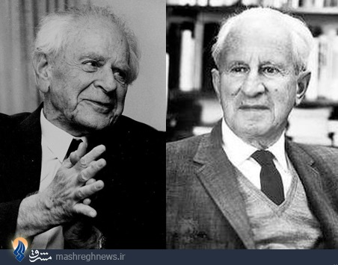
مارکوزه رابطه ی منطقی نیروی تعقل را با نیازهای حسی و غریزی،تنها در جامعه ای آزاد که نفوذ و سیطره ی تکنولوژی، اراده و اختیار را از انسانها نگرفته باشد،ممکن و میسر می داند.انسان تک ساحتی موجودی است که در فضای آزاد پرورش نیافته و جامعه ای بازدارنده و سرکوبنده به بهانه ی تأمین حوائج و تدارک به زیستی او،بی رحمانه گرفتارش ساخته است.

Slide 13
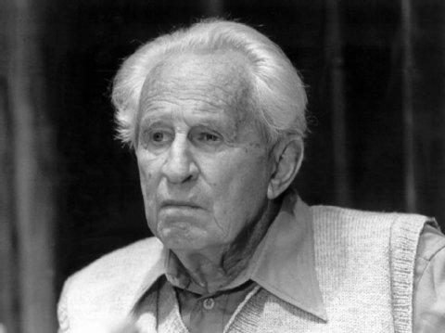
شاید بتوان گفت از آغاز تاریخ بشر،همیشه آزادی اندیشه و آزادی بیان،معروض فشارهای بازدارنده ی جامعه بوده و هرگز توانگران و زورمندان ضرورت آزادی را باور نداشته اند! مارکوزه در پاسخی که به پرسشهای گروهی از حاضران در کنفرانس دیدار جهانی می دهد،پا را از این حد نیز فراتر می نهد و وجود آزادی را در سراسر تاریخ زندگی بشر انکار می کند. مارکوزه در ابراز این عقیده تا حدودی به مارکس نزدیک می شود: وضع تاریخی انسان با آزادی او هرگز سازگاری نداشته؛تاریخ تمدن حاوی سرگذشت پیکار طبقات محروم به خاطر نیل به آزادی است.

Slide 14
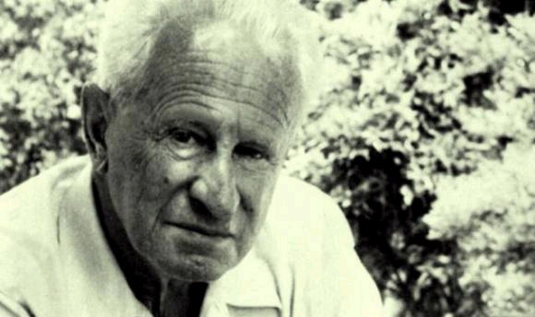
عمده انتقادات مارکوزه به جوامع سرمایه داری بر ناتوانی آنها در فراهم آوردن آزادیهای سیاسی و اجتماعی تکیه دارد و همچنین طرد نیازهای درست و طبیعی در مقابل نیازهای نادرست و تحمیلی.مارکوزه معتقد است وسایل ارتباط جمعی در این جوامع به توجیه وضع موجود می پردازند.در حقیقت رسانه های جامعه سرمایه داری به مثابه عواملی خارجی و بی آنکه فرد بتواند نظارتی را بر آنها داشته باشد،نیازهایی را بر زندگی افراد تحمیل می کنند.این دستگاهها با استفاده از تبلیغات،آگهی های بازرگانی،معرفی کسانی که باید دوست شان داشت یا با آنها دشمن بود،شرایط مطلوب را برای پیشبرد اهداف سودجویانه فراهم می آورند.

Slide 15
نکته ای که در درک اندیشه های مارکوزه بسیار حایز اهمیت است،تکیه او بر فلسفه دیالکتیکی است.در واقع مارکوزه اندیشه هایش را بر تفکر و فلسفه دیالکتیکی بنیان می گذارد و در این چهارچوب وجود تضاد و تفاوت را در جامعه عامل حرکت و پیشرفت می داند،حال آنکه نظام سرمایه داری از نظر او در جهت سرکوب این تضاد گام برمی دارد.از نظر مارکوزه جامعه سرمایه داری با تمام امکانات تبلیغی و رسانه ای اش تلاش دارد تا فردیت افراد و قدرت ابتکار آنها را از میان ببرد و در حقیقت با یکسان سازی در زمینه های مختلف،جامعه ای تک ساحتی را با انسان های تک ساحتی به وجود آورد.او با انتقاد از تسلط ماشین بر زندگی بشر امروز،افراد چنین جوامعی را انسانهایی توصیف می کند که به دنبال شنیدن آهنگی منظم و یکنواخت به خواب رفته اند.در گذشته شرایط اجتماعی بدانگونه بود که به افراد اجازه می داد تا حساب خود را از نظام مستقر در جامعه جدا سازند.امروزه به همان نسبت که جامعه این ساحت را از فرد گرفته،اندیشه او را به سوی محدویت و بی تفاوتی کشانده است.البته در اینجا نیز رسانه های جمعی سهم مهمی در سازگار ساختن افراد و توجیه و تبیین گرایش تک ساحتی و انتقاد در جامعه دارند

Slide 16

همانگونه که اشاره شد مارکوزه وجود آزادی در جوامع سرمایه داری را زیر سؤال می برد و با اشاره به آزادی هایی که آنها را گمراه کننده می خواند،می افزاید:آزادی مطالبی که شخصا مطالب خود را به نفع دولت سانسور می کنند،آزادی انتخاب بین علائم تجاری گوناگون و اشیاء سرگرم کننده بی ارزش،چیزی است که جامعه سرمایه داری به انسانها هدیه می دهد.به واقع تنها دارا بودن حق انتخاب آزادی نیست،توانایی درک چگونگی انتخاب و ارزیابی چیزهایی که باید انتخاب شوند،نیز اهمیت دارد.

Slide 17
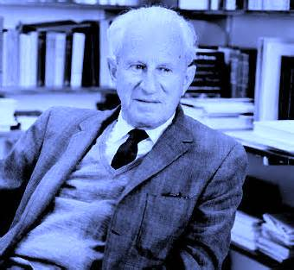
مارکوزه چنین نتیجه می گیرد که زبان قالب در جامعه سرمایه داری امروز زبان سازشکاری و اساسا مخالف هرگونه انتقاد و بحث و مناظره است و همین از خودبیگانگی در جامعه جدید که انسانها موجودیت و هویت خود را به دارایی هایشان(خانه،ماشین،تلویزیون و...)پیوند زده اند،سبب می شود که هرگونه مردود شمردن عقلی و عاطفی این نظام در جامعه راحت طلب و ثروتمند،نشانه ناراحتی اعصاب و بی عرضگی تلقی شود.

Slide 18
مارکوزه بردگی جدید را نه اطاعت کورکورانه،نه کار توان فرسا،که تنها تنزل مقام بشری و ابزار و وسیله شدن انسان تعریف می کند.او همچنین رفاه ظاهری را که به بهای قربانی شدن آزادی و فراغت انسان در پای تکنولوژی ایجاد شده است،مایه سعادت جامعه بشری نمی بیند و می گوید:امروزه کارگر و کارفرما به یک برنامه تلویزیونی می نگرند،سکرتر همانگونه لباس می پوشد که دختر کارفرما،آقای سیاهپوست نیز در گوشه کادیلاک آرمیده است و همه مردم یک روزنامه را مطالعه می کنند،بی شک این گونه شباهت های صوری نشانه از میان رفتن اختلاف های طبقاتی در این جوامع نیست،بلکه برعکس روشنگر این حقیقت است که چگونه گروههای سرکوفته به ضرورت های ضامن ادامه نفوذ حاکمیت و رهبری طبقات بالای جامعه تن داده و تسلیم شده اند.

Slide 19
مارکوزه راه رهایی از چنین وضعیتی را نه مقابله با تکنولوژی و توسعه و پیشرفت که تغییر شرایط کار و روابط تولید و مصرف در جامعه به سود انسان ارزیابی می کند:کیفیت زندگی نیز باید مانند کمیت آن که در معرض دگرگونی های فنی و صنعتی است،تغییر پذیرد.شرایط کار در جامعه صنعتی باید به سود انسان بهبود یابد و طرح صنعتی شدن جامعه باید مبتنی بر اهداف بشردوستانه،تامین حوایج واقعی و حیاتی انسان باشد.

Slide 20
در حقیقت مارکوزه منادی یک جامعه دو ساحتی است که در آن تضادها امکان رشد داشته باشند.او به خردگرایی هگلی اعتقاد دارد که بر تناقض استوار است و نه همچون علم امروز که اندک اندک مفهوم تعارض را در معنای هگلی آن از یاد برده است.به این ترتیب در چنین جامعه ای مثلا در عرصه سیاسی چنانچه دو حزب یا چندین حزب وجود داشته باشندمسلما دیگر تنها منادی یک طرز تفکر و یک اندیشه نخواهند بود،چنانچه به اعتقاد وی سیستم های دوحزبی در کشورهایی مثل ایالات متحده آمریکا بدین گونه اند و معمولا کمتر در زمینه مسائل مهم سیاسی و اجتماعی اختلاف نظر اساسی میان آنها به چشم می خورد؛اگرچه مارکوزه حتی احزاب سوسیالیستی جوامع غربی را نیز منادی همان ارزش های جامعه سرمایه داری می بیند و چیزی فراتر از آنها برای عرضه ندارند.

Slide 21
جهان اندیشه ی دوساحتی یعنی اندیشه انتقادی و مجرد،شک نیست که دو ساحت مزبور متعارض یکدیگرند اما هردو نشانی از واقعیت دارند.ویژگی اندیشه دیالکتیکی ایجاب می کند که تضادهای موجود توسعه و تکامل یابند.مارکوزه معتقد است:برای نوسازی شالوده مادی یک جامعه آرام و خوشبخت،کاهش توانایی و توجه به هدف هایی مبتنی بر کیفیت امور،همچون مقاصد مادی و کمی،ایجاد و شرایط زمانی و مکانی که تولید را بر پایه انگیزه های روشنی به سود انسانیت تحقق بخشد،از هر جهت ضروری است.او انسان اسیر در چنبره روابط موجود در جامعه صنعتی را این چنین تصویر می کند:سرخوردگی از همه چیز خاصیت انسان روزگار ماست.پرده ضخیم گسترش تکنیک،نابرابری و بردگی انسانها را در خود پوشانده است.در این شرایط انسان پیش از آنکه از رفاه و آزادی های فردی بهره جوید،اسیر ابزار تولید است که به ظاهر در اختیار اوست.

Slide 22
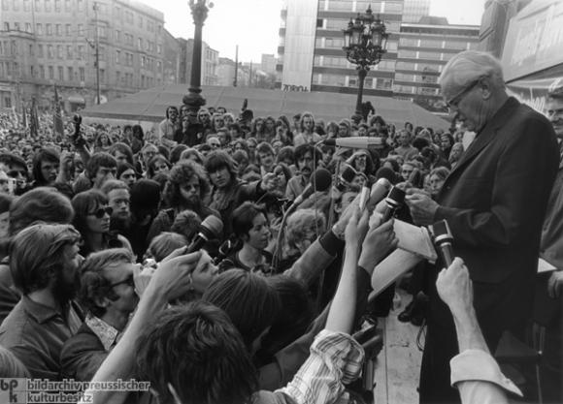
و سرانجام این که مارکوزه هشدار می دهد جامعه مرفهی که پیوسته در کار بسیج نیروهای سرکوبنده برای دفاع از موجودیت خویش است،نمی تواند برای انسانها خوشبختی بیاورد و چنانچه کتاب انسان تک ساحتی در صفحات پایانی خود تأکید دارد«آرامش زندگی از تراکم قدرت ها به دست نمی آید،بلکه برعکس توجه به ارزشهای معنوی این آرامش را تحقق می بخشد.

Slide 23
نتیجه گیری :
مکتب فرانکفورت در دهه 1930 در دانشگاه فرانکفورت آلمان تاسیس شد که به نام های دیگری چون مکتب انتقادی،مارکسیسم جدید یا نئو مارکسیسم یا مارکسیسم انتقادی،چپ نو معروف شده است.
نام این مکتب در ابتدا موسسه ی پژوهشهای اجتماعی بود که چون در دانشگاه فرانکفورت آلمان قرار داشت به مکتب فرانکفورت مشهور شد. نظریه پردازان مکتب انتقادی فرانکفورت عبارتند از: والتر بنیامین، فریدریش پولوک،اریش فروم، ماکس هورکهایمر، تئودور آدورنو، هربرت مارکوزه، یورگن هابرماس. در این مقاله از پرداختن به آراء و نظریات والتر بنیامین و فریدریش پولوک صرفنظر می شود.
ماکس هورکهایمر با بکار بردن مفاهیم نقد تحصل گرایی، بازگشت به پراکسیس، نقد اقتصادگرایی، دیالکتیک روشنگری، دولت اقتدار طلب و غیره، تئودور آدورنو با بکار بردن مفاهیمی چون دیالکتیک روشنگری، دیالکتیک منفی، سلطه عقل ابزاری و صنعت فرهنگ ، هربرت مارکوزه با بکار بردن مفاهیمی چون انسان تک ساحتی، آگاهی کاذب، خواستهای راستین، عقل و آزادی و سلطه و اقتدار، جستجوی خرسندی، دیالکتیک تمدن ، یورگن هابرماس با بکار بردن مفاهیمی چون شناخت و علائق انسانی،کنش و عمل ارتباطی، عقلانیت ارتباطی، اخلاق گفتگویی، دموکراسی گفتگویی یا مشورتی، حوزه عمومی، جهان زیست و نظام یا سیستم و غیره همگی به انتقاد جزئی و کلی از نظام سرمایه داری سازمان یافته معاصر پرداخته اند. این نظریه پردازان تنها راه رهایی از سلطه عقلانیت ابزاری و نظام سرمایه داری متاخر را و نقد آن و رسیدن به علائق و آگاهی های راستین انسان دانسته اند.

Slide 24
منبع
کتاب فیلسوفان سیاسی قرن بیستم
مایکل ایچ لسناف

